Slide 1
归并排序

Slide 2
思想
归并排序是采用分治法（Divide and Conquer）
将已有序的子序列合并，得到完全有序的序列；
若将两个有序表合并成一个有序表，称为二路归并。

Slide 3
归并
归并操作的工作原理如下：
第一步：申请空间，能容纳合并后的序列
第二步：从两个有序序列的头中取小的元素，加入合并序列的尾
重复步骤第二步，直到某一有序序列取完
将另一有序序列剩下的所有元素直接复制到合并序列尾
假设有两个序列是已有序
要将它们合并成一个序列
有序A---------------
有序B---------------
start
mid
end
合并

Slide 4
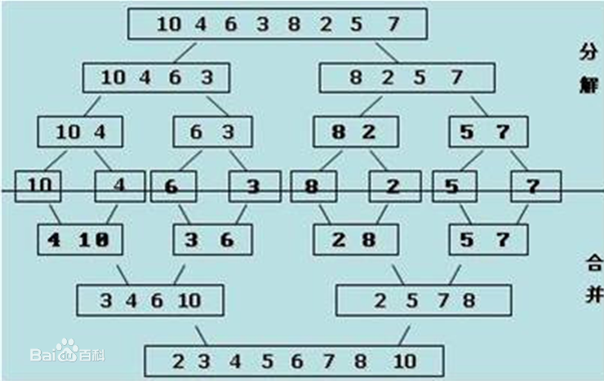

Slide 5
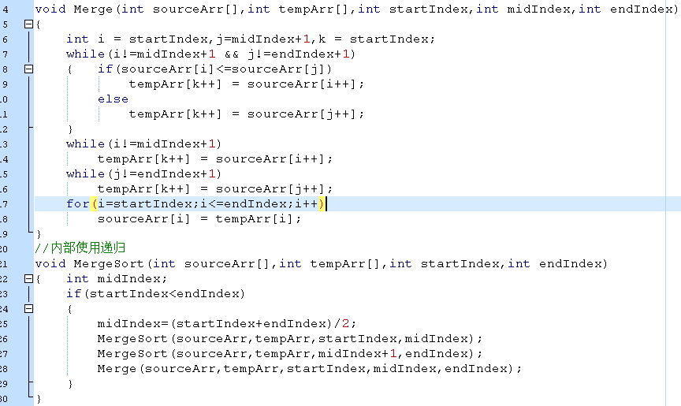

Slide 6
应用
求逆顺对
  归并排序是将数列a[l,h]分成两半a[l,mid]和a[mid+1,h]分别进行归并排序，然后再将这两半合并起来。
  在合并的过程中（设l<=i<=mid，mid+1<=j<=h），当a[i]<=a[j]时，并不产生逆序数；当a[i]>a[j]时，在前半部分中比a[i]大的数都比a[j]大，将a[j]放在a[i]前面的话，逆序数要加上mid+1-i。因此，可以在归并排序中的合并过程中计算逆序数.
  题目:http://poj.org/problem?id=1804
  给定一个序列a[],每次只允许交换相邻两个数,最少要交换多少次才能把它变成非递降序列.

Slide 7
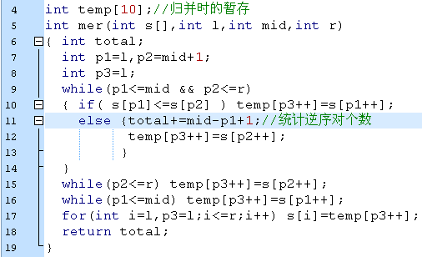
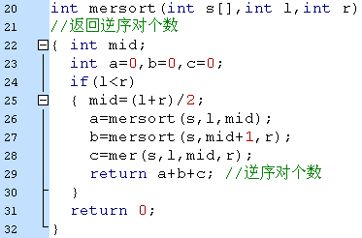
逆序对

